Slide 1
18/12/2023
Notes:
Welkom op het slotevent van Switching Talent.
We zouden graag dit webinar opnemen zodat dit kan nagestuurd worden. Iedereen akkoord met de opname van de sessie? zoniet graag nu een seintje via de chat.
verwelkoming 5’

Slide 2
Agenda
Toelichting Switching Talent
Voordelen werkgevers en werknemers
Getuigenis
Het draaiboek
Financiering ESF+
Vervolgstappen
Afronding
Switching talent wordt mogelijk
gemaakt door:
Notes:
toelichting wat is switching talent en wat is de toegevoegde waarde
getuigenis Inne Leuris, vzw PHA
als eindproduct : draaiboek
ESF
vervolgstappen
we hebben ook een paar vragen die we doorheen de sessie aan de hand van mentimeter zullen stellen

Slide 3
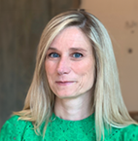
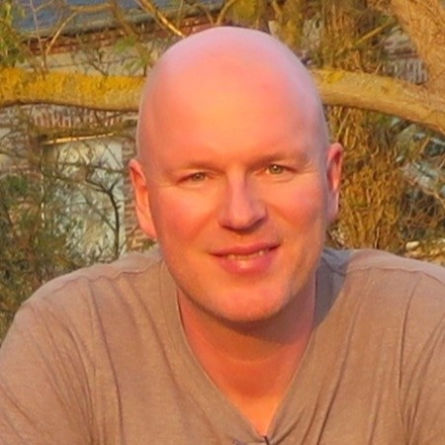
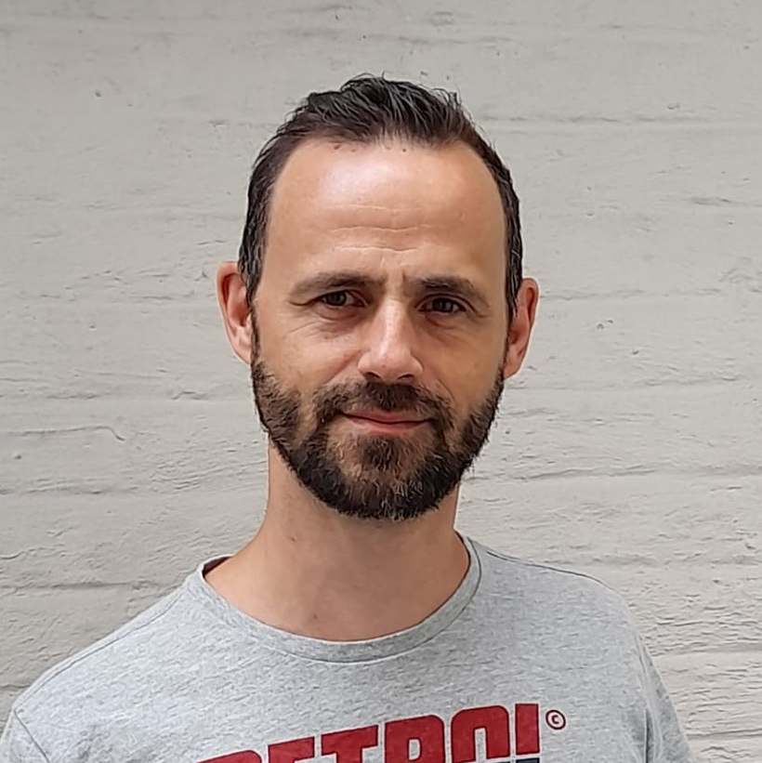
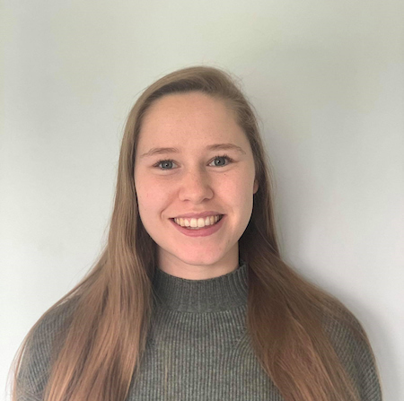
Wie zijn wij?
Notes:
de afgelopen 2 jaren hebben we dankzij een subsidie van ESF met deze 4 partners en ESF samen de krachten gebundeld om met Switching Talent aan de slag te gaan. Nu, wat is Switching Talent…

Slide 4
Leren door te beleven
Switching talent wordt mogelijk
gemaakt door:
Notes:
Switching Talent is een nieuwe succesvolle methodiek die individuele werknemers de kans biedt om gedurende korte tijd ongeacht statuut / leeftijd / functie / … mee te lopen in een andere, nieuwe, prikkelende werkomgeving, met andere woorden : medewerkers krijgen de mogelijkheid om over de grenzen van werkgevers heen in de praktijk bij een andere werkgever op een informele manier te gaan bijleren. Het is een nieuwe vorm van leren waarmee we hopelijk bijkomende werknemers kunnen motiveren om zich regelmatig bij te scholen zodat ze duurzaam aan het werk kunnen blijven. bijvoorbeeld ik start als hr generalist bij een kmo waar ik ook verantwoordelijk ben voor rekrutering en ik ga in leeruitwisseling bij bedrijf a om een gestructureerd rekruteringsproces uit te werken, welke zijn nuttige rekruteringskanalen, manier van interviewen,....

Slide 5
Welke sectoren?
land-, tuin en bosbouw, visserij
Kinderopvang
Diensten-Financiële sector
Socio-culturele, sport, jeugdwerk
Vastgoed
Horeca
Voeding
Social profit
Groen
Bouw en aanverwante
Interim -dienstencheques
Overheid en onderwijs
Chemie-Farma-Energie
Notes:
De afgelopen 2 jaren hebben we met de verschillende partners ongeveer 150 leeruitwisselingen kunnen realiseren. Zoals jullie zien hebben hier medewerkers uit heel wat verschillende sectoren van mogen proeven.
behalve uitwisselingen binnen eigen sector, heel boeiend om over sectoren heen uit te wisselen : zo weer tot vernieuwende inzichten en soms ook meer openheid mogelijk omdat het concurrentiegevoel dan niet aanwezig is.
Bijvoorbeeld een apotheker die naar een woonzorgcentrum switcht,
Iemand die natuurbeheer doet binnen de sociale economie, die naar een regulier groenbedrijf gaat switchen,
een ontwikkelaar van een grote IT-groep die naar een blindenorganisatie switcht om daar te leren over hoe applicaties zo toegankelijk mogelijk kunnen worden gemaakt voor slechtzienden …
De mogelijkheden zijn legio.

Slide 6
Waarom?
Onderzoek Fatima Yassir
Onderzoek OESO
Arbeidsdeal & Belgische ambities
Switching talent wordt mogelijk
gemaakt door:
Notes:
binnen deze alsmaar sneller veranderende wereld, is het cruciaal dat we ons regelmatig bijscholen om mee te kunnen met alle nieuwigheden die op ons afkomen.

Slide 7
OESO
Notes:
echter blijkt uit onderozk van de OESO dat ondanks het feit dat Vlaanderen zich al lang inzet om een cultuur van levenslang leren te creëren.
we nog altijd slecht scoort op vlak van leercultuur.
De bereidheid van volwassenen om te leren blijft relatief laag, en de deelname van volwassenen die het meest nood hebben aan bij- en omscholing blijft achter.
Daarom is het nuttig om na te gaan hoe we het opleidingsaanbod aantrekkelijker kunnen maken ook voor mensen o.a. met een laag opleidingsniveau.
bv 46% dreigt buiten de maatschappij te vallen omwille van de weinig digitale skills. (federgon webinar vorige week)
Denk maar aan medewerkers in een productie-omgeving : wat hebben we hen als opleidingsaanbod aan te bieden?
Daarom focussen OESO-landen doorgaans hun beleid voor levenslang leren op de behoeften van specifieke groepen die minder vaak deelnemen aan leeractiviteiten, zoals volwassenen met een laag opleidingsniveau, werklozen en migranten.

Slide 8
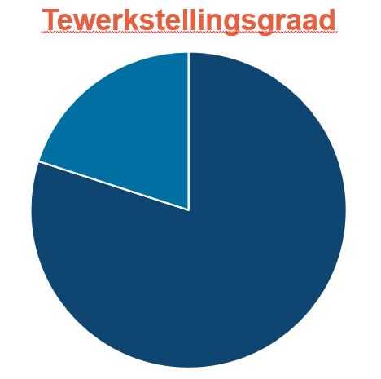
Doel Belgische regering
80%
80%<
2030
Switching talent wordt mogelijk
gemaakt door:
Notes:
Belgische overheid streeft naar 80% tewerkstellingsgraad in 2030 en heeft binnen dit kader o.a. de arbeidsdeal eind 2022 ingevoerd.
In het kader van de Arbeidsdeal heeft elke werknemer vanaf 2024 5 dagen individueel opleidingsrecht. Organisaties zijn zoekende naar zinvolle opleidingsnoden en hoe deze invullen, en Switching Talent kan hier zeker bij helpen.

Slide 9
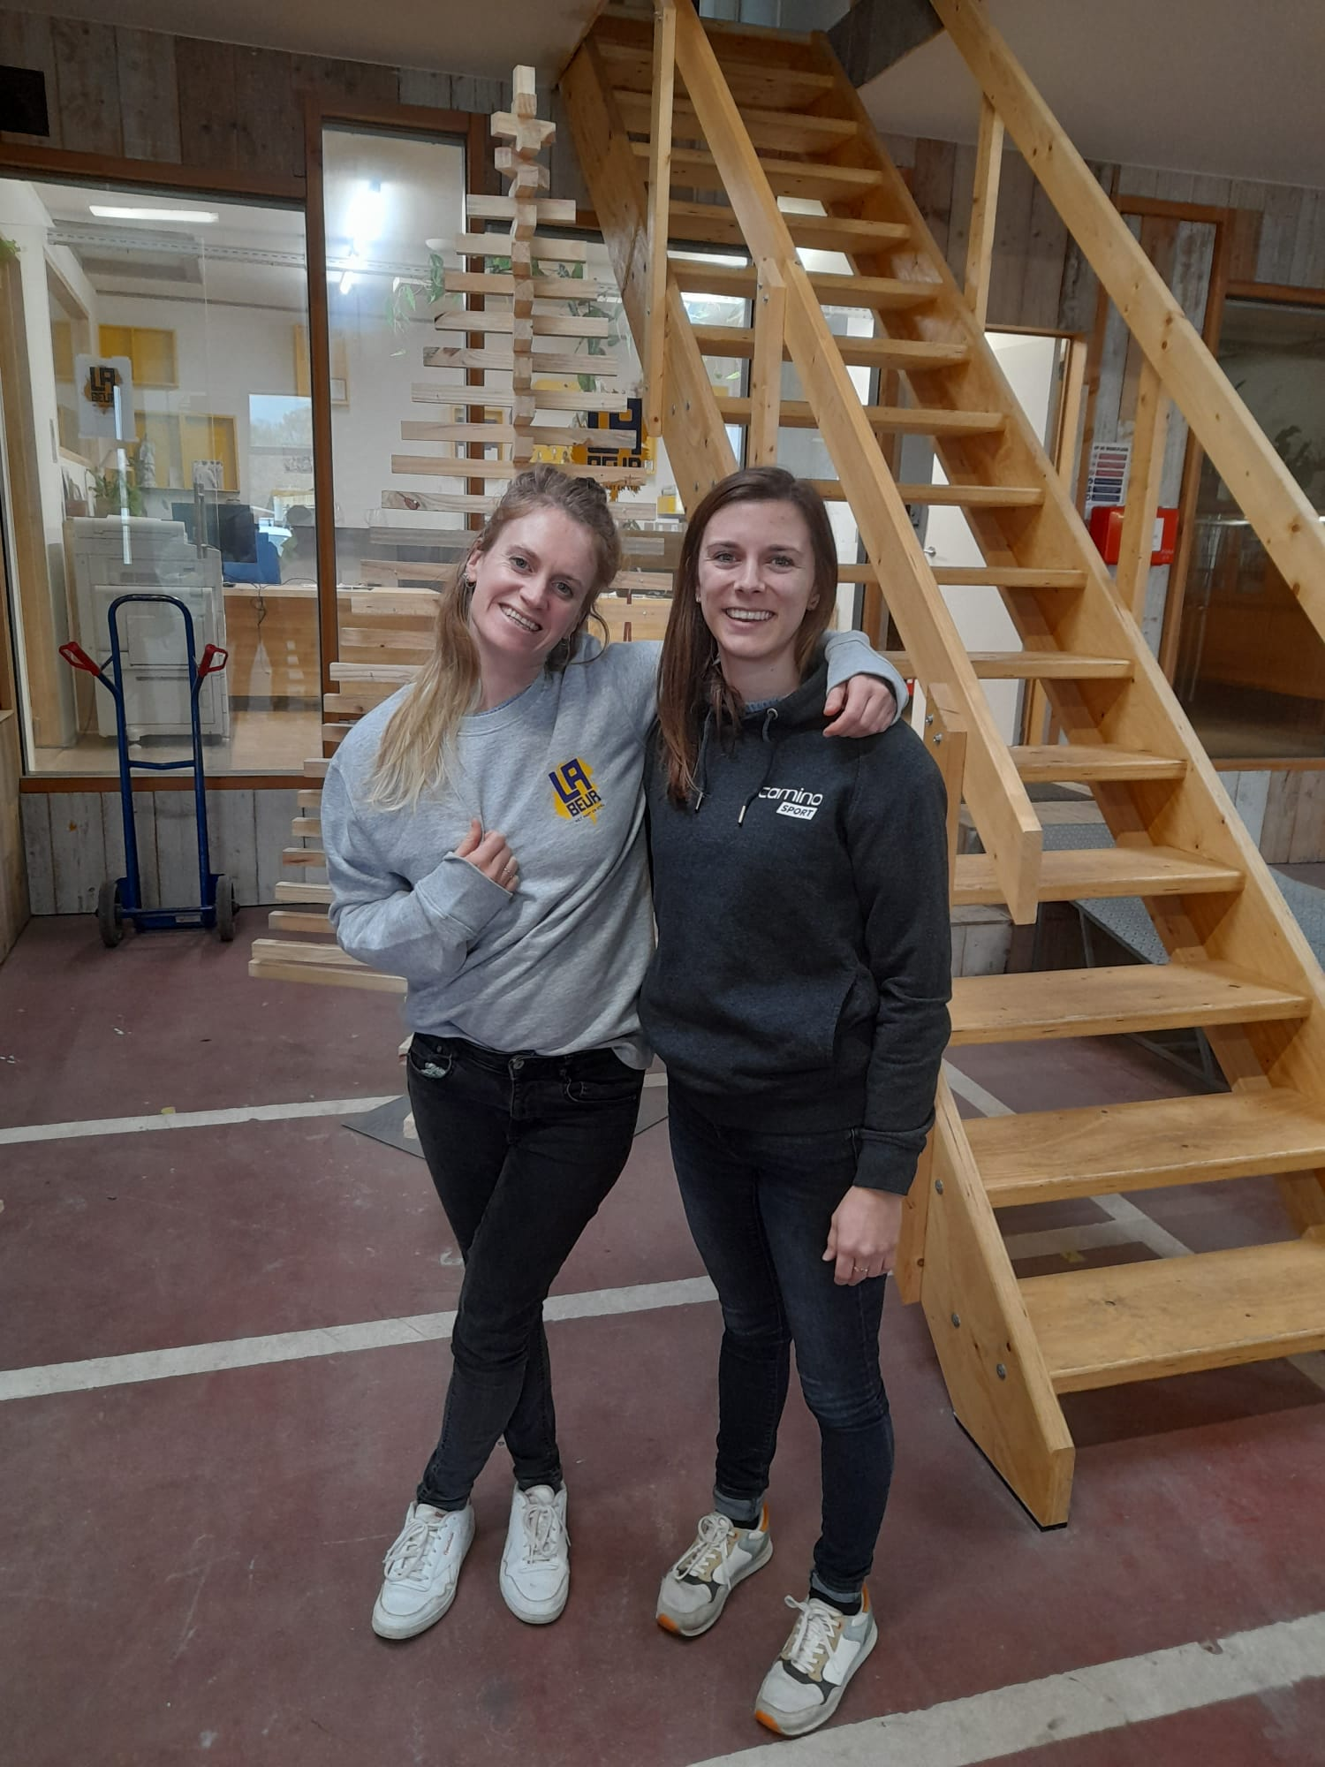
Voordelen werkgevers
Employer branding
Aantrekkelijke opleidingen
Netwerkbevorderend
Medewerkerstevredenheid
Switching Talent is voor ons de eerste stenen leggen voor het bouwen van een brug tussen maatwerk en regulier werk. Lieselotte Plasqui - Labeur vzw
Switching talent wordt mogelijk
gemaakt door:
Notes:
Hoe je je als werkgever positioneert als aantrekkelijke werkgever
Positief voor het bedrijfsimago als een open organisatie die:
Vertrouwen heeft in haar medewerkers
Gekend wil zijn als een lerende organisatie
En ook wil bijdragen aan een lerende samenleving door kennis te delen met anderen
Inzet op CSR
Verbeteren en versterken van netwerken en samenwerkingen (door elkaar beter te leren kennen, werking beter te begrijpen
Duurzaamheid: mensen duurzaam aan het werk houden (bijv. in CSR-reporting)
Vanuit nakende herstructurering: (Geeft medewerkers de kans om van verschillende werkcontexten te proeven)
Medewerkers die het even niet meer zien (zitten) de kans geven om zuurstof elders op te doen medewerkerstevredenheid), …
Medewerkerstevredenheid stijgt: mensen motiveren

Slide 10
Voordelen werknemers
Iets bijbrengen
Motivatieverhogend
Netwerkbevorderend
Hoger leerrendement
Klankbord; over muurtje kijken & Inspiratie
Eigen talent in de schijnwerpers
Switching talent wordt mogelijk
gemaakt door:
Notes:
•Meerwaarde voor coaches en ontvangende onderneming: voldoening die gehaald wordt uit andere mensen iets bijbrengen,
Maar het is eveneens een zeer mooie leerkans voor de ontvangende coaches omdat zij van de ‘Switch-bezoeker’ vanuit een frisse blik constructief kritische vragen krijgen over hun werking. (Zie traject Hilde en Marina.)
•Geeft medewerkers een nieuwe adem, nieuwe omgeving die prikkelt, in hun kracht zet, zuurstof heeft, motivatieverhogend werkt, nieuwe wind ook doet waaien op hun eigen werkvloer bij terugkeer, …
Maar die nieuwe wind kan ook heel wat te weeg brengen in de hele organisatie. Wij zouden zelf durven zeggen dat, in sectoren zoals de kinderopvang, heel veel geleerd werd op niveau van heel het team en organisatie. Zij definieerden hun leervraag op niveau van het team én individueel. Deze teamreflectie was heel verbindend en ondersteunend voor de Switcher. Tijdens zijn traject krijgt de Switcher heel wat nieuwe inspiratie, die vervolgens, bij terugkomst, in het team gedeeld wordt. Samen kiezen de teamleden hieruit dan een aantal actiepunten om hun innovatieplan op te zetten. ( zie Traject Villa clementina en Wolkewietje)
•Netwerkbevorderend
In de sector van kinderopvang zijn samenwerkingsverbanden zeer belangrijk. Het gaan wisselleren bij een partner organisatie helpt ons om elkaars werking veel beter te begrijpen en verstevigt zo het samenwerkingsverband, in het belang van Kinderen en ouders. ( Zie samenwerking tussen CIK Liesbet en RO Melissa)
Leren on-the-job: leren vanuit concrete situaties, door zelf te beleven
Medewerkers willen en kunnen allemaal groeien, blijven bijleren om inzetbaar te blijven, om te kunnen blijven werken tot aan ons pensioen, voor mensen die graag al doende leren, leren in/uit de praktijk is SWITCHING TALENT de ideale innovatieve oplossing met een hoger leerrendement dan een klassieke opleiding (die vaak tot geen enkele verandering of verbetering leiden en geld kosten).
Meerwaarde voor coaches en ontvangende onderneming: voldoening die gehaald wordt uit andere mensen iets bijbrengen,
Geeft medewerkers een nieuwe adem, nieuwe omgeving die prikkelt, in hun kracht zet, zuurstof heeft, motivatieverhogend werkt, nieuwe wind ook doet waaien op hun eigen werkvloer bij terugkeer, …
Netwerkbevorderend
Hoger leerrendement dan bij klassieke opleiding waarbij niets of nauwelijks iets blijft hangen. “Ik heb nog nooit zoveel bijgeleerd op één dag”

Slide 11
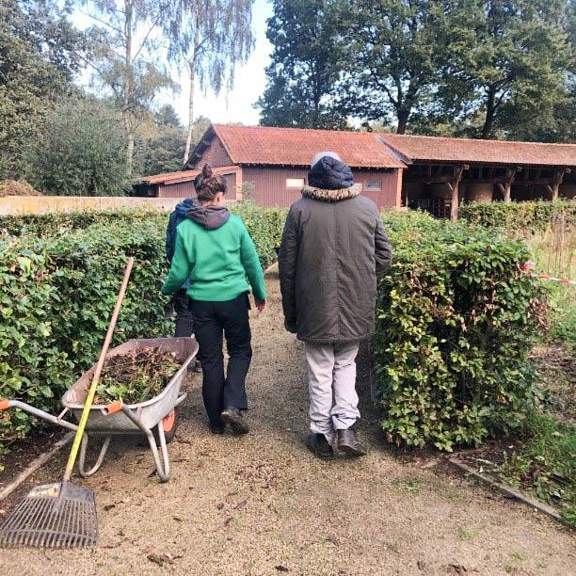
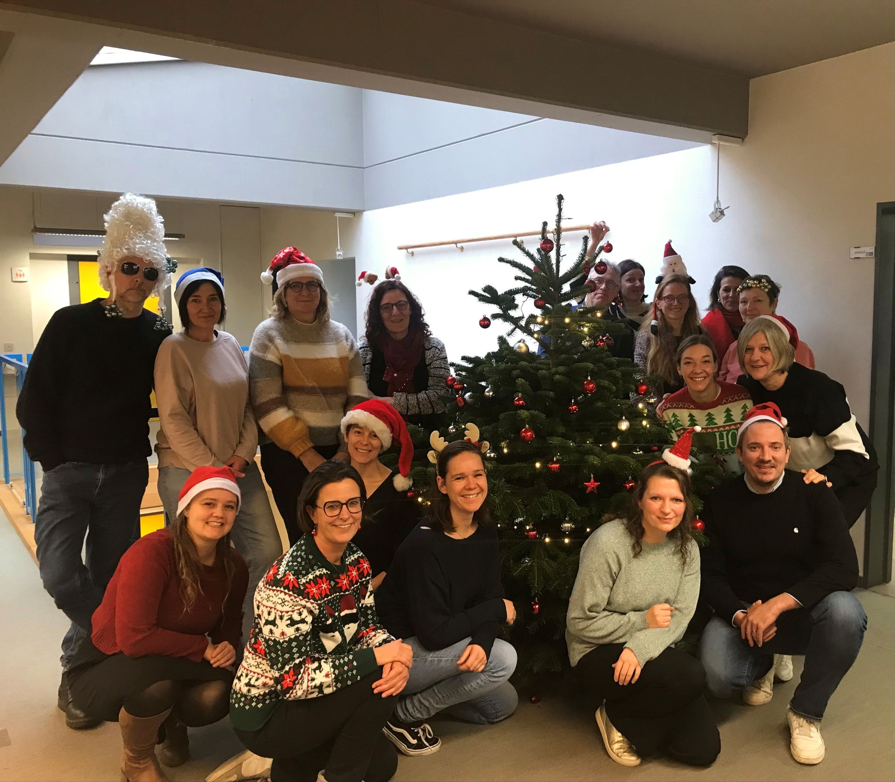
Ervaringen met Switching Talent
Switching talent wordt mogelijk
gemaakt door:
Notes:
12u20 -12u30
Vragen Stefan
Wat trok je aan als WG om (te gaan) switchen als leervorm in te zetten?
Zagen alle medewerkers het meteen zitten? (hoe groot was de goesting bij de medewerkers?) op welke manier medewerkers meegenomen in verhaal?
Wat voor leerplekken / leervragen? (werkplekken) kozen ze?
Wat vonden de deelnemers van de leeruitwisselingen? Wat waren hun reacties?
heb je zelf ook leervragers ontvangen? hoe was dat?
Zou je in de toekomst nog willen switchen? (op organisatieniveau)? wat is algehele effect? wat kan het nog meer worden? waar kijken jullie naar uit voor de toekomst? (quick wins? onverwachte effecten? toegeleid naar samenwerking tussen organisaties waarmee geswitched?)
km : bedankt voor deze waardevolle getuigenis.

Slide 12
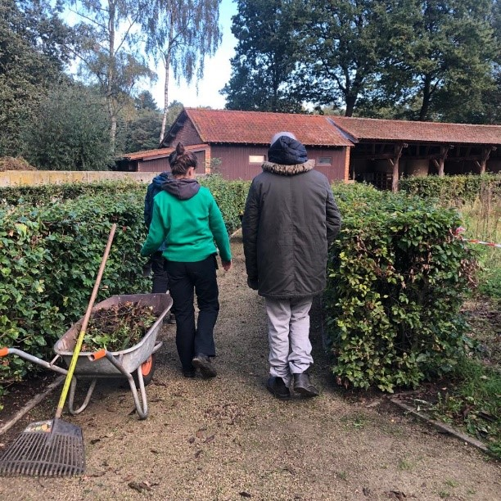

Slide 13
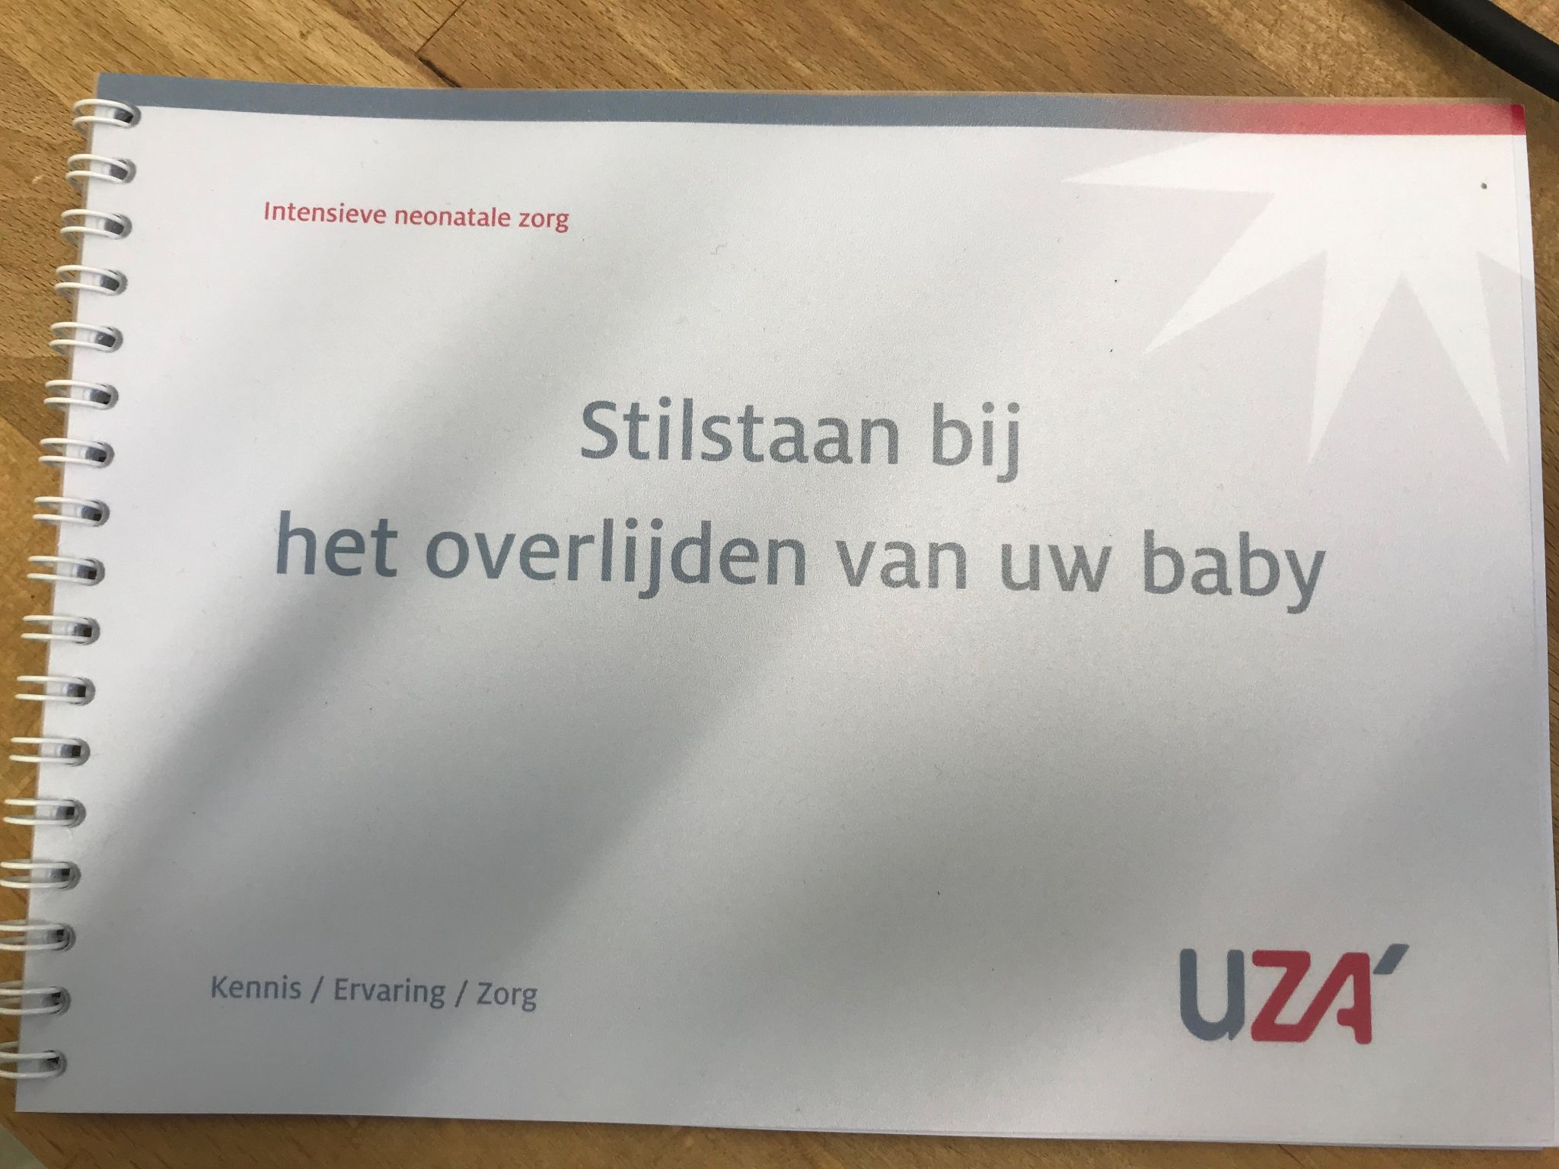

Slide 14
Welke leervragen leven er binnen jouw organisatie/netwerk/ sector waar Switching Talent een antwoord op kan bieden?
Notes:
Voorbeelden
Zoekende naar manier om zowel werkgevers als werknemers te versterken en samen te betrekken op het leren.
Zoekende naar manier om intersectoraal samen te werken
Hoe kunnen we bijdragen aan levenslang leren
We nemen dit mee verder in de breakoutrooms.

Slide 15
Welke kansen/opportuniteiten kan deze vorm van werkplekleren bieden binnen jouw organisatie/netwerk/sector?
Notes:
Voorbeelden
Zoekende naar manier om zowel werkgevers als werknemers te versterken en samen te betrekken op het leren.
Zoekende naar manier om intersectoraal samen te werken
Hoe kunnen we bijdragen aan levenslang leren
We nemen dit mee verder in de breakoutrooms.

Slide 16
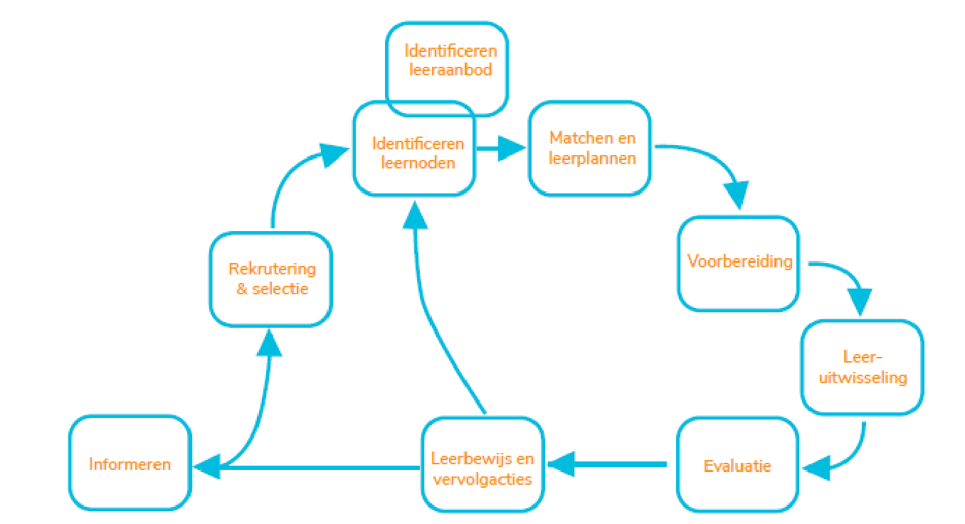
Het draaiboek
Switching talent wordt mogelijk
gemaakt door:
Notes:
12u40-12u45
km : bedankt Caroline het draaiboek ligt op de planken,
zo dadelijk het woord aan Lotte van ESF zodat zij kan toelichten waarom dit project voor hen zo belangrijk is en hoe zij naar de toekomst kijken.

Slide 17
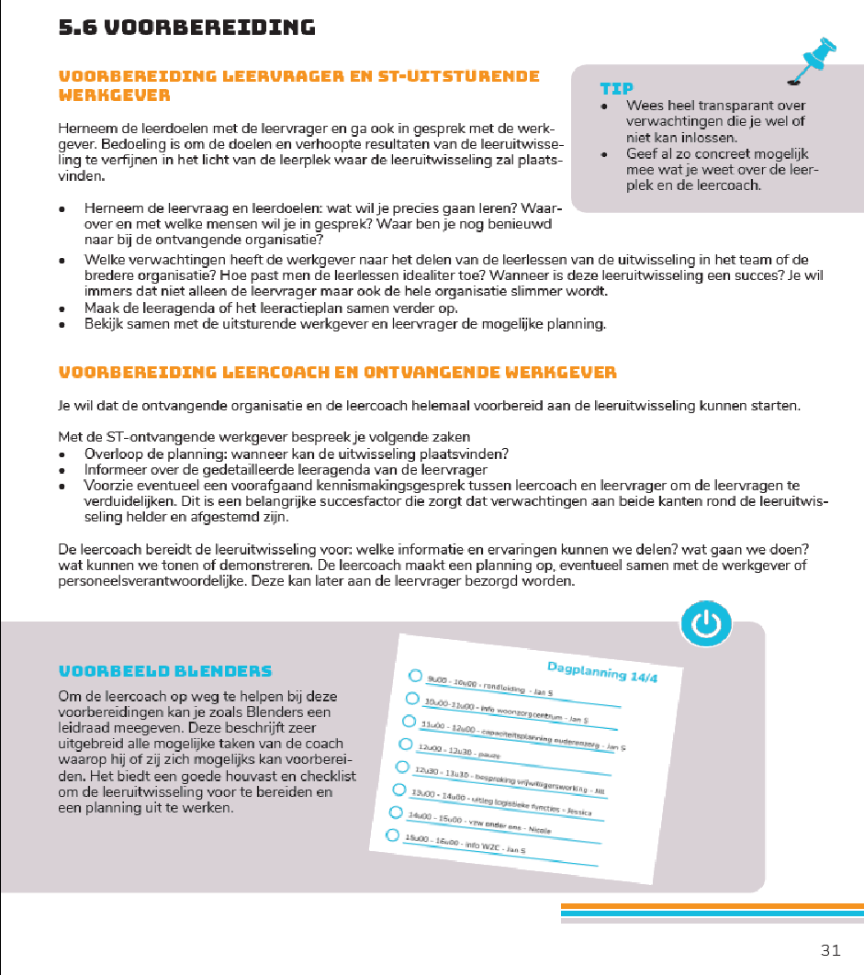
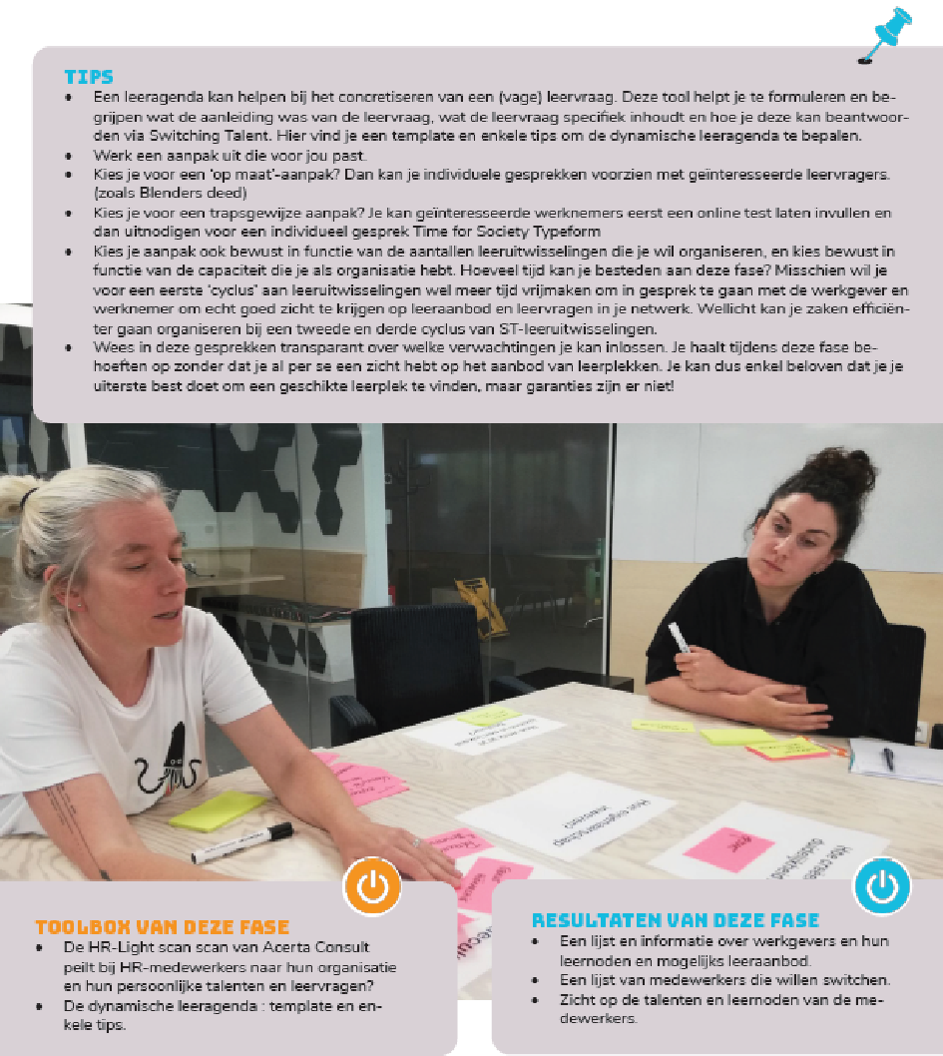
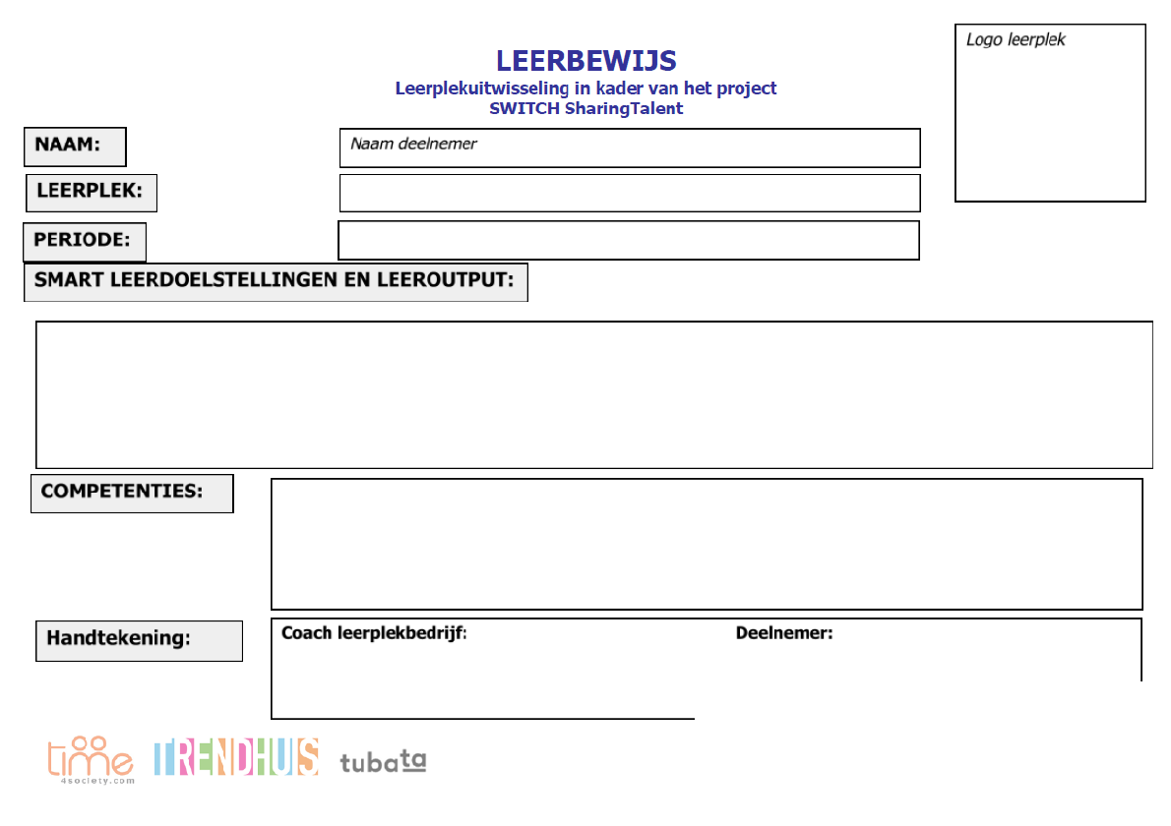
Het draaiboek
Switching talent wordt mogelijk
gemaakt door:
Notes:
12u40-12u45
km : bedankt Caroline het draaiboek ligt op de planken,
zo dadelijk het woord aan Lotte van ESF zodat zij kan toelichten waarom dit project voor hen zo belangrijk is en hoe zij naar de toekomst kijken.

Slide 18
ESF+
Waarom ingezet op Switching Talents?
Innovatieve manier om in te zetten op levenslang leren
De voordelen van met partners te werken
Wat hopen we voor de toekomst?
Praktijk wordt verder gezet met als hulpmiddel het draaiboek
Partners zijn en blijven ambassadeurs
Wij geloven in deze manier van leren/praktijk en willen dit verduurzamen in toekomstige partnerschappen.
Switching talent wordt mogelijk
gemaakt door:
Notes:
12u45-
We hopen dat er een urgentie kan gecreëerd worden rond levenslang leren (switching talents). Beschikken over een draaiboek en willen dit verduurzamen.

Slide 19
Vervolgstappen
gebruik draaiboek + support
Train-the-trainer
Aanbod
Aanbod
Switching talent wordt mogelijk
gemaakt door:
Notes:
Stephan aan het woord om toe te lichten op welke manier er verschillende projectpartners ermee verder willen gaan

Slide 20
www.i-diverso.be

Slide 21
Wat is een eerste, concrete stap die je kan zetten?
Ik bespreek het intern (met management, HR-verantwoordelijke…)
Ik deel de opname
Ik lijst de leervragen in mijn organisatie op en kijk waar ST een optie kan zijn
Ik neem contact op met één van de initiatiefnemers die mij kan helpen om ST te implementeren
Notes:
Voorbeelden
Zoekende naar manier om zowel werkgevers als werknemers te versterken en samen te betrekken op het leren.
Zoekende naar manier om intersectoraal samen te werken
Hoe kunnen we bijdragen aan levenslang leren
We nemen dit mee verder in de breakoutrooms.

Slide 22
Switching talent wordt mogelijk
gemaakt door:
Notes:
Bij deze wil ik jullie bedanken voor jullie deelname aan dit webinar.
Daarnaast : ESF : subsidie om dit mogelijk te maken
partners : fijne samenwerking - alle personen die hieraan meegewerkt hebben en ons geholpen hebben om tot dit eindproduct te komen, waaronder ook Ine : getuigenis
wij geloven zelf ontzettend in deze pragmatische leervorm en hopen van harte dat jullie er op een manier mee aan de slag kunnen/zullen gaan

Slide 23
Contacteer ons:
info@switchingtalent.be
www.switchingtalent.be
Switching talent wordt mogelijk
gemaakt door:
Notes:
In geval van vragen hierbij onze contactgegevens.
24 januari zal het definitieve handboek, alle templates en nuttige informatie online geplaatst worden. jullie zullen hier ook via e-mail een bevestiging van krijgen zodra dit online staat zodat jullie niet zelf moeten checken.
deelnemers die op dit ogenblik vragen hebben, mogen nog even blijven hangen en dan beantwoorden we met plezier de vragen nu - nu stoppen met opname

